Slide 1
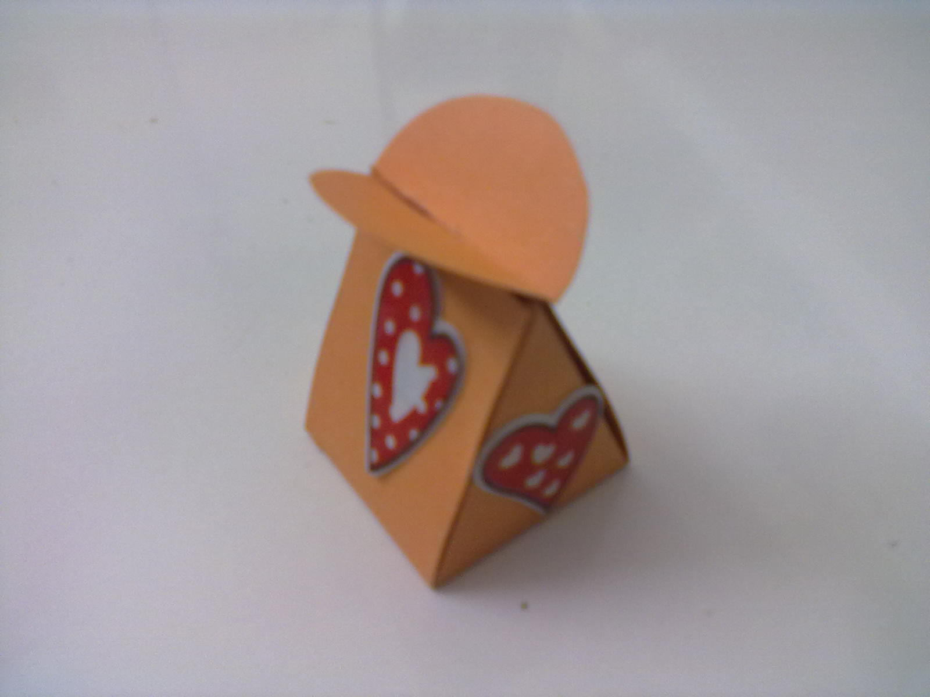
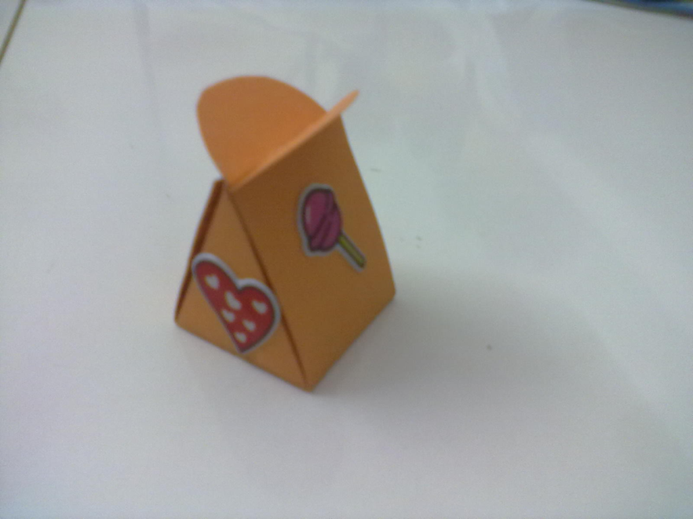
Rysujeme Valentínske prekvapenie
Mgr. Z.Burzová
14. 2. 2013

Slide 2
1. Doplň správne, aby platila rovnosť
Kontrola DÚ
7,1 m² = 710 dm²
65 mm² = 0,65 cm²
3350 mm² = 0,335dm²
0,6 m² = 60 dm²
20 cm² = 2000 mm²
9,6 ha = 96000 m²
2. Vypočítaj objem kocky s hranou dlhou 1,2 cm.
V = 1,728 cm³
3. Vypočítaj povrch kocky s hranou dlhou 0,34 dm.
S = 0,6936 dm²

Slide 3
Opakovanie:
1.Z 5 kg čierneho chleba je 3,8 kg múky. Koľko percent hmotnosti chleba predstavuje múka?
^{2.} Vypočítaj: a)15% z 30% z 200€
b) 6 ‰ z 5 200 ml
c) Koľko % je 68 € z 400 € ?
3. Vypočítaj povrch kocky s hranou dlhou 0,7cm.
4. Vypočítaj objem kocky s hranou dlhou 4 dm.
5. Narysuj kváder s rozmermi 5 cm, 4 cm, 65mm.
6. Premeň: 5,8 dm² = cm²
20 mm² = cm²
34 ha = km²
800 m² = ha
76 %
9 €
31,2 ml
25 %
S=2,94cm²
V=64dm³
580
0,2
0,34
0,08

Slide 5
Narysuj si z farebného papiera Valentínske prekvapenie, vystrihni, poskladaj a daruj.
4cm
2 5 4 5 2

Slide 6
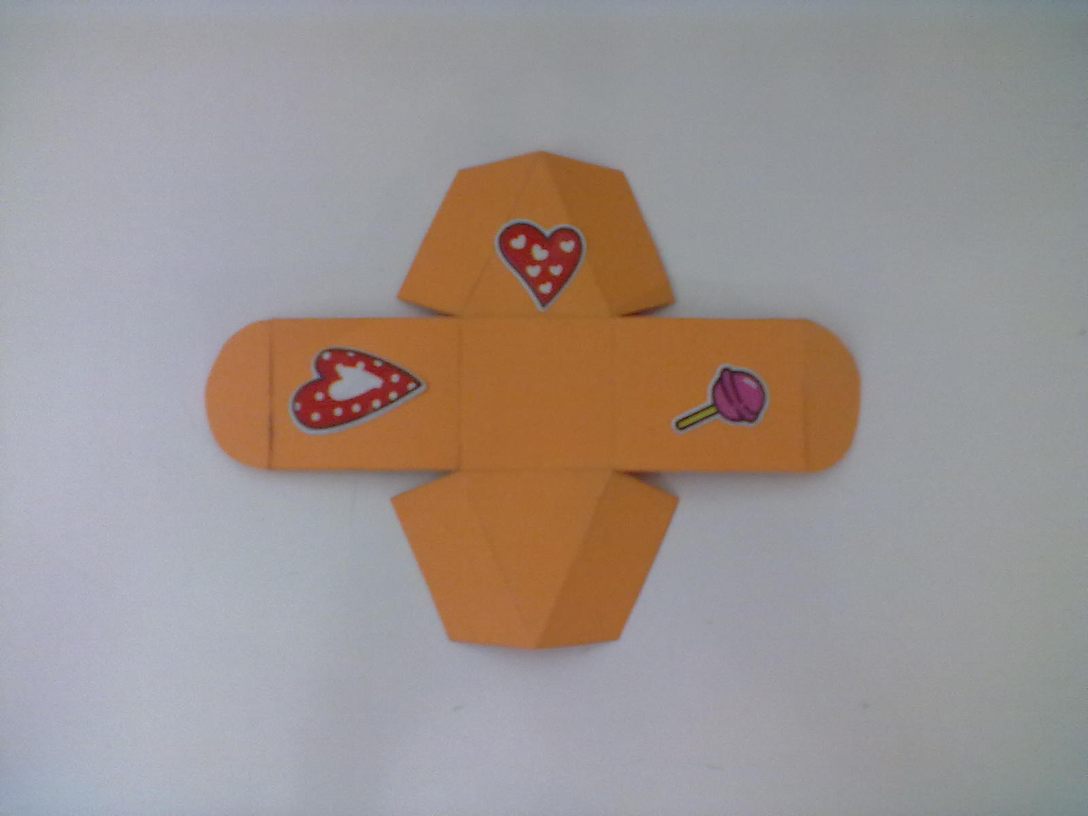
Vystrihni podľa predlohy

Slide 7
Poskladaj si krabičku

